Slide 1
Curso de ANSYS
UFES, 2019/2
AULA 01.b
AUTOR: Felipe Barbosa Teixeira
felipebarbosateixeira@gmail.com

Slide 2
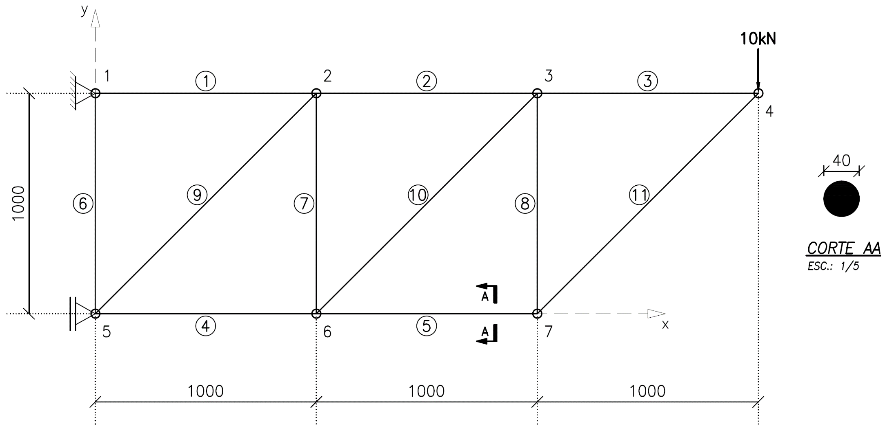

Exercício 1.A
Definição do Problema
Definição do Modelo
Definição das Tarefas
Notes:
Construção do Modelo.
Um modelo clássico para a análise de uma estrutura é o de barras e nós. As barras possuem rigidez e estão sujeitas a esforços e os nós conectam as barras e através deles migram as solicitações para outras partes da estrutura. Formulações analíticas permitem que a partir da geometria, das condições de contorno e do carregamento de uma barra os esforços ao longo do seu comprimento sejam determinados.
O ANSYS, entretanto, trabalha de maneira um pouco diferente. As suas entidades que poderiam ser ditas equivalentes às barras e aos nós são, respectivamente, os “Elements” e os “Nodes” (elementos e nós, em tradução literal).

Slide 3

Exercício 1.A
Forças
Tensões
Deslocamentos
Resultados desejados
Definição do Problema
Esforços esperados
Forças axiais

Slide 4
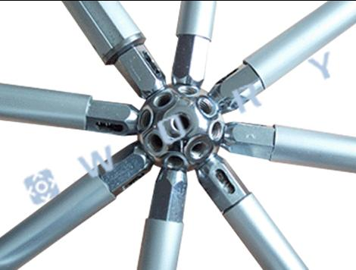
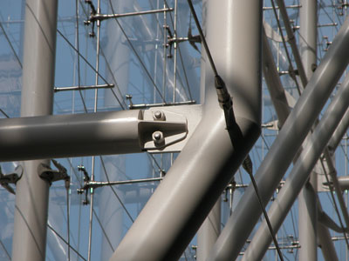

Exercício 1.A
Abstração e simplificação
Definição do Modelo
Escolha do elemento
Subdivisão da malha

Slide 5
Exercício 1.A
Declarar materiais
Desenhar geometria
Definição das Tarefas
Declarar seção transversal
Declarar apoios
Declarar carga

Slide 6
Exercício 1.A
Deformada
Reações de apoio
Extração de Resultados
Força axial
Tensão normal
Deformação axial

